Slide 1
Democracia Aumentada
Um sistema para a Democracia Digital

Slide 2
Índice
01
02
03
04
Contextualização
Topic Modeling
Apresentar um pouco a temática principal da IC
Discutir para que serve e alguns modelos
Zero-Shot TC
Estado atual
Uma abordagem para ser utilizada em conjunto
Como a funcionalidade funciona e exemplos
Notes:
Nesta segunda apresentação vou falar um pouco da temática da IC, falar de topic modeling, Zero-Shot e depois mostrar como usamos essas técnicas no trabalho.

Slide 3
01
Contextualização
Apresentar um pouco a temática principal da IC

Slide 4
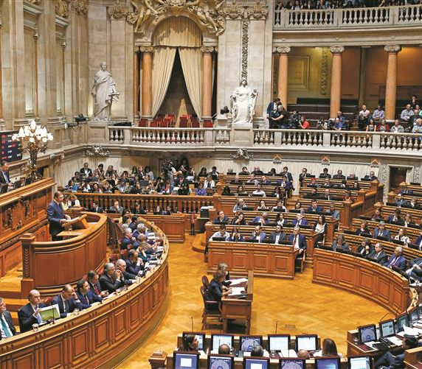
Assembleia Portuguesa
Um dos principais órgãos portugueses
Lugar onde a política é feita
Reuniões longas e jargão específico
Difícil para o cidadão acompanhar
Ferramenta que utiliza IA e NLP
Fonte: link
Notes:
Dentro do projeto da IC, trabalho com os dados extraídos do Diário da Assembleia da República Portuguesa, é o segundo órgão de soberania do Estado Português (#1 é o presidente), sendo então um dos principais órgãos de articulação e mobilização política (é onde a política é feita de fato) e por onde passam projetos de lei, projetos de resolução entre outros.
Dentro do órgão existem 230 cadeiras divididas para 9 partidos, ou seja, cada pauta passa pela palavra de várias pessoas e partidos, gerando ao final da reunião uma Ata que é extensa e com um jargão específico do meio político, fazendo que seja difícil para um cidadão comum acompanhar as propostas e desenrolares políticos direto da fonte.
Então o trabalho da IC visa criar uma ferramenta que utiliza IA e NLP para extrair informações pertinentes diretamente das atas e convertê-las em informação que seja mais útil e concisa para o público geral.

Slide 5
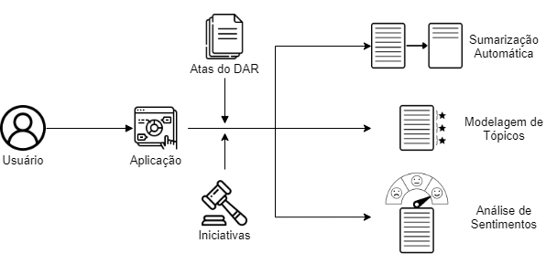
Democracia Aumentada
Notes:
Vendo o panorama, a proposta da ferramenta é que o usuário acesse uma aplicação Web, que já está previamente carregada com as bases de dados, que são tanto as das atas quanto os dos projetos parlamentares que passam pela Assembleia da República e assim esse usuário poderá utilizar ferramentas que são construídas em cima de técnicas de Sumarização automática, Modelagem de Tópicos e Análise de Sentimentos.
E essa ideia de atrelar ferramentas que utilizam da tecnologia para melhorar o fazer político está em uma área chamada de Democracia Digital, em que envolvemos e aumentamos a participação política dos indivíduos por meio do contato digital.

Slide 6
Democracia Aumentada
Notes:
Isso foi mais um contexto geral do projeto da IC, se quiserem eu posso comentar sobre alguma das outras partes no final, agora o foco vai ser falar mais especificamente sobre uma das abordagens: O Topic Modeling

Slide 7
02
Topic Modeling
Discutir para que serve e alguns modelos

Slide 8
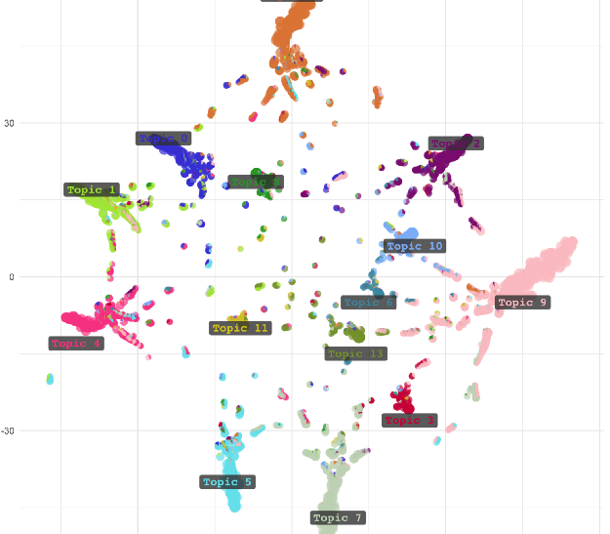
O que é o Topic Modeling?
Método de identificação de tópicos
Modelo não-supervisionado
Agrupamento de palavras próximas
Automatização, organização
Anotação de Córpus, Feature Selection
Fonte: link
Notes:
A modelagem de tópicos é uma técnica utilizada dentro de NLP para identificar tópicos abstratos dentro de um conjunto de textos, isso é feito de forma não-supervisionada, ou seja, o modelo não é treinado na tarefa de classificar um tópico.
Observe então que não podemos esperar que o modelo então atribua uma classe ao nosso tópico, na realidade qualquer modelo de topic modeling tentará agrupar palavras e expressões que estão próximas semanticamente e, que portanto, devem ser de um mesmo contexto ou falar sobre a mesma coisa.
Dando um exemplo, um bom modelo deve ser capaz de agrupar palavras como “professor”, “alunos” e “escolas” dentro de uma mesma caixa (essa caixa é um tópico abstrato), mas esse modelo não falará que essas palavras são sobre Educação (que aí seria uma tarefa de classificação, que deveria ser treinada).
Legal, mas para que isso serve? Extrair tópicos por si só já é uma tarefa importante que pode facilitar muito a vida, podendo ser utilizado para automatização, organização dos documentos e até como etapa intermediária para machine learning servindo como base para anotação de córpus ou como um extrator de features. Exemplo: Analisar conjuntos de problemas recorrentes/similares em feedbacks de consumidores

Slide 9
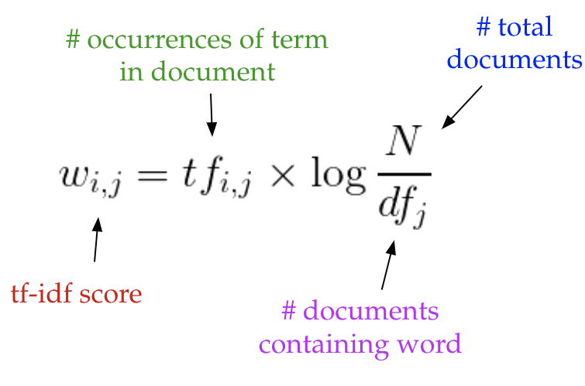
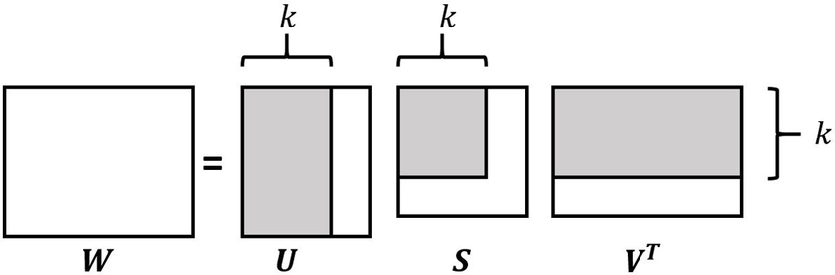
Histórico - LSA
Semântica Distribucional
TF-IDF
Truncated SVD
Fonte: link e link
Notes:
Uma das abordagens utilizadas para criar um Topic Modeling é o Latent Semantic Analysis, esse modelo utiliza a teoria da semântica distribucional, em outras palavras, ele considera que palavras e expressões que são usadas nos mesmos contextos, tendem a ter um significado semântico próximo.
Pensando que cada documento é composto por um conjunto de tópicos e cada tópico é nada mais que um conjunto de palavras do mesmo contexto, o LSA vai tentar criar algo justamente dessa forma, com uma matriz que relaciona documentos e tópicos e outra que relaciona tópicos a palavras.
Primeiramente criamos uma matriz de documentos por palavras, que pode ter como entrada a contagem simples de termos, mas geralmente utiliza-se o TF-IDF (Term Frequency - Inverse Document Frequency), que falando de maneira mais intuitiva vai calcular o “valor” ou quão importante/representativa é uma palavra em um documento.
Utiliza-se então o Truncated SVD para reduzir a dimensionalidade do nosso espaço (observe que a matriz inicial é esparsa) e vamos ter 3 matrizes de saída:
U é a Matriz de Documento-Tópico
V é a Matriz de Termo-Tópico
S é a Matriz diagonal que separa os t-maiores números que são os potenciais tópicos do documento → T é um hiperparâmetro

Slide 10
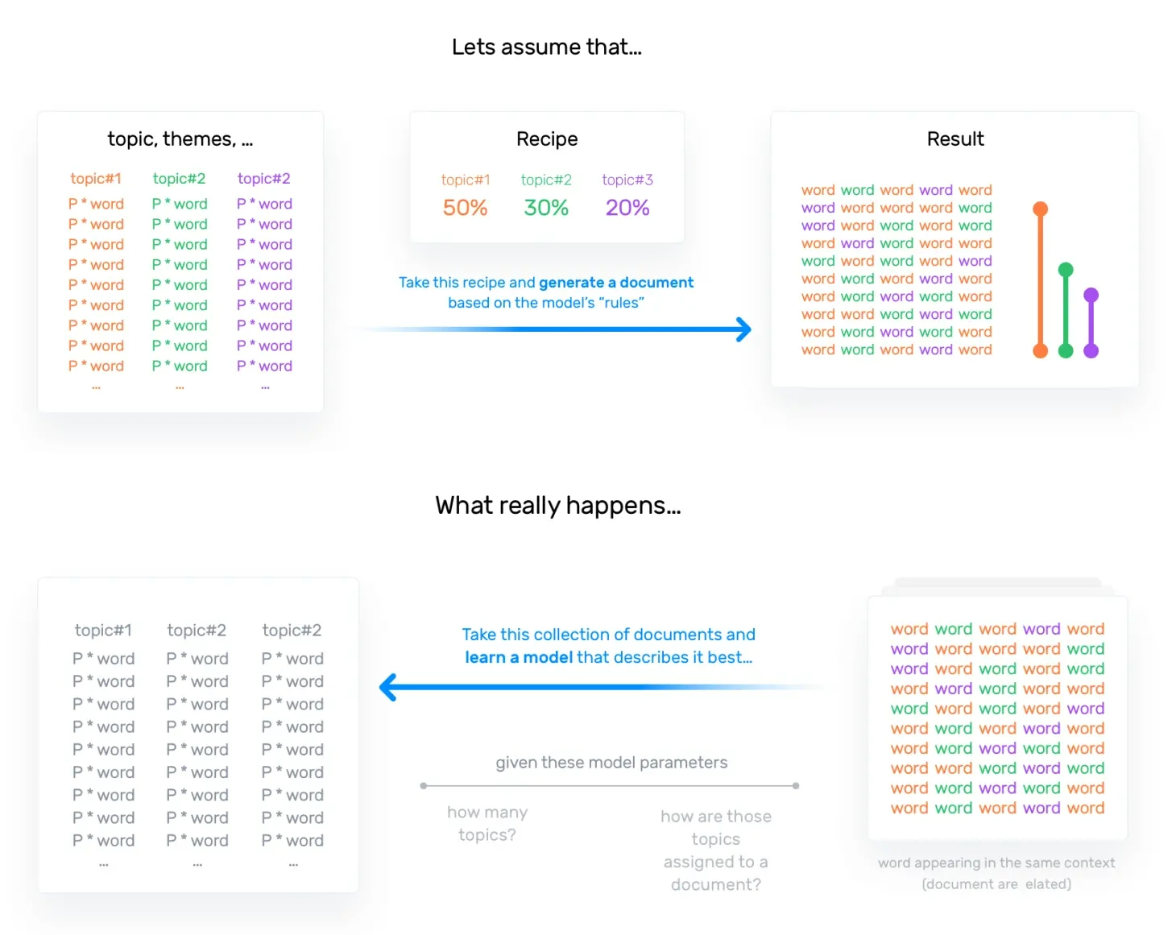
Histórico - LDA
Assume distribuição (Dirichlet)
Melhor generalização
Reconstruir probabilidades
Fonte: link
Notes:
Só para esclarecer esse LDA é para Latent Dirichlet Allocation e não para o Linear Discriminant Analysis que geralmente vemos mais, e eu gastei um pouco mais de tempo no modelo anterior, pois esse utiliza basicamente a mesma ideia geral do LSA, porém o LDA assume a distribuição de Dirichlet (que é uma distribuição de distribuições) para as matrizes de Documento-Tópico e Termo-Tópico, sendo uma melhor generalização para novos documentos.
Podemos pensar que se temos a probabilidade das palavras em relação a seus tópicos e a probabilidade dos tópicos em relação a um documento, poderíamos recriar esse documento seguindo uma receitinha. O LDA, basicamente vai tentar fazer o processo inverso, tendo o documento, vai tentar reconstruir a probabilidade de cada palavra pertencer a um tópico tendo 3 hiperparâmetros: o Número de tópicos, a relação documento-tópico (alpha) e a relação termo-tópico (beta). Alfa e Beta controlam a similaridade dos tópicos
---
Alfa: baixo alfa relaciona menos tópicos a cada documento
Beta: baixo beta relaciona menos palavras a cada tópico

Slide 11
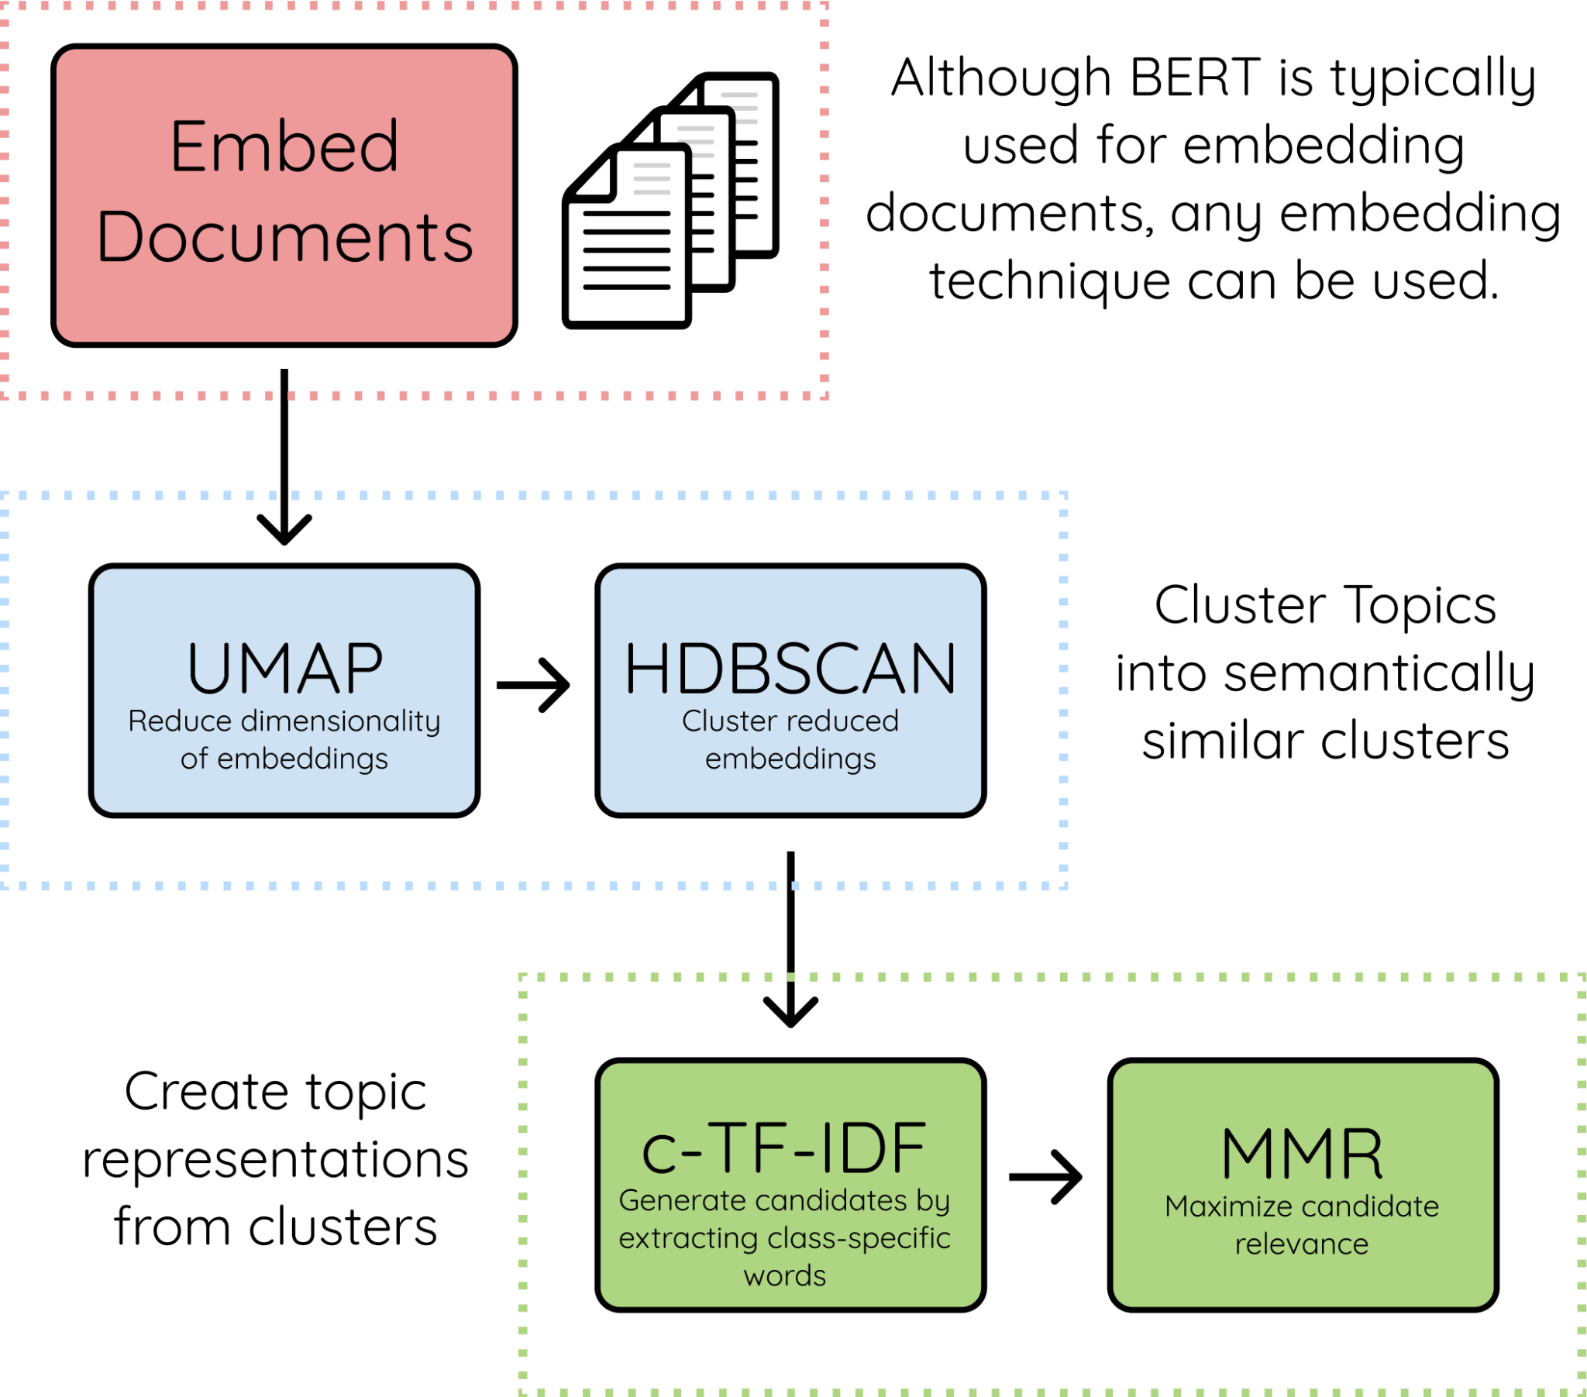
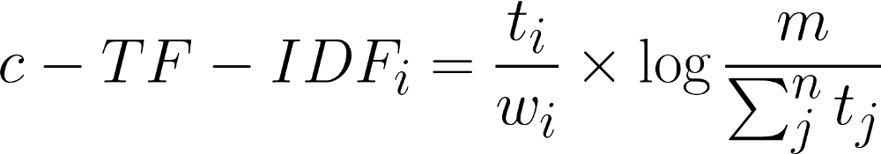
Abordagem atual - BERTopic
Utilização de Transformers
Entendimento de língua
Fugir de Tuning de Hiperparâmetros
UMAP e HDBSCAN
c-TF-IDF
MMR para coesão
Fonte: link
Notes:
Uma abordagem mais atual que utilizamos no projeto é de utilizar transformers para o Topic Modeling, não vou entrar muito no transformer já que já foi explicado muito bem em outras apresentações aqui, mas basicamente transformer é um modelo “em branco” (pré-treinado) que é treinado para ter uma percepção da língua e entender relações semânticas, que geralmente para por fine-tuning para uma tarefa mais específica e, atualmente são considerados o estado da arte em NLP.
A ideia de usar o BERTopic é, além de ser um modelo mais robusto por ter entendimento de língua, também fugir do tuning de hiperparâmetros que demanda certo esforço. A abordagem com Transformers é notavelmente melhor uma vez que esse modelo utiliza uma representação contínua (diferentemente dos modelos anteriores), mas apesar disso a sequência de construção é bem parecida.
A partir do sentence embedding de cada documento é possível recriar o que seria a matriz de Documento-Termo, a partir disso então queremos clusterizar (agrupar) os embeddings que estão próximos, da mesma forma que antes, embeddings próximos tendem a estar relacionados a um mesmo contexto. E para essa etapa utiliza-se o HDBSCAN que é um algoritmo de clusterização hierárquica.Por questões de desempenho é interessante aplicar uma redução de dimensionalidade, para isso é utilizado o UMAP que é um algoritmo para este fim que ainda preserva as estruturas localmente, isso é importante para o Topic Modeling, já que quando cortamos algumas dimensões ainda preservamos a distância de termos e expressões próximos.
A partir desses clusters utilizamos um TF-IDF adaptado para um conjunto de classes, de maneira geral o TF-IDF tenta ver a importância da palavra em um documento, aqui tentamos ver a importância de uma palavra dentro de um cluster e extraindo as palavras mais importantes dentro de cada um deles teremos o nosso tópico.
Por fim a etapa de MMR é usada para diminuir o overlap entre as palavras aumentando a coerência das palavras em cada tópico

Slide 12
03
Zero-Shot Text Classification
Uma abordagem para ser utilizada em conjunto

Slide 13
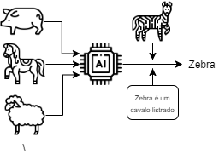
Zero-Shot Text Classification: Ideia geral
Modelo de classificação
Trabalhar com dados não treinados
Informação adicional
Exemplo ilustrativo
Abordagem em NLP
Notes:
Até agora estávamos falando sobre a modelagem de tópicos, agora queremos fazer uma classificação efetivamente, ou seja, queremos escolher uma dada classe para um conjunto de palavras criado pelos tópicos, para isso uma abordagem muito interessante é utilizar um modelo Zero-Shot esse tipo de modelo basicamente deve ser capaz de classificar dados que NÃO foram aprendidos durante a fase de treinamento, usando alguma informação auxiliar para conseguir acertar na classificação.
Vamos dar um exemplo um pouco mais visual antes de voltarmos para NLP, pensemos que temos um classificador que foi treinado para classificar animais da fazendo como Cavalo, Porco e Ovelha e, por algum motivo (seja recursos, dados ou motivação de estudo) queremos usar esse mesmo modelo para classificar animais da savana no exemplo uma Zebra, mas o nosso modelo não foi treinado para saber o que é uma zebra e no melhor dos casos vai classificar essa imagem como um Cavalo. Então concedemos uma informação adicional, e dessa forma nosso modelo conseguir acertar a classificação de Zebra.
Funciona da mesma forma para textos, a diferença é que nosso modelo geral é novamente algum Transformer que é pré-treinado para conhecimento geral da língua e dentro da informação extra está a orientação do que devemos classificar, por exemplo se temos dados de questões de ensino médio e classificar em grande área de Humanidades, Exatas e Biologia, teríamos como entrada o texto de uma questão e a informação adicional poderia ser algo do tipo “O enunciado dado é mais próximo de: Biologia, Exatas, Humanidades”, quase como se eu perguntasse para o modelo, e usando os conhecimentos da língua esse modelo é capaz de determinar que “fórmula”, “função” e “calcular” provavelmente se relacionam mais o tema de Exatas

Slide 14
04
Estado atual
Como a funcionalidade funciona e exemplos

Slide 15
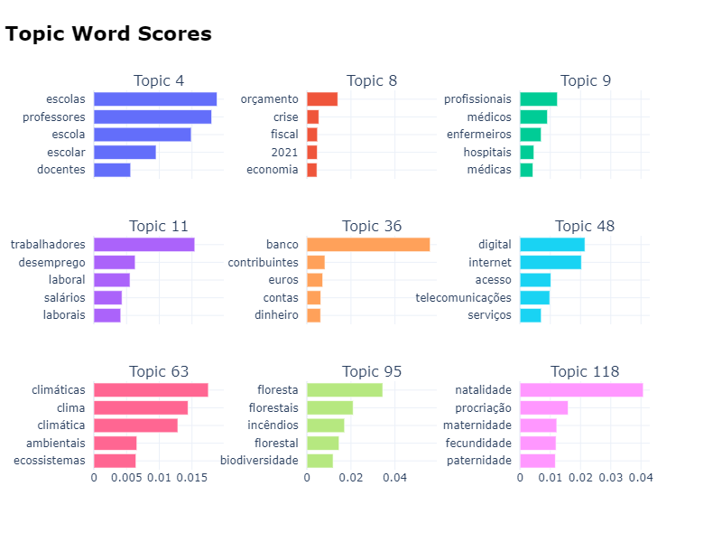
Topic Modeling no Democracia Aumentada
Notes:
Essa etapa é apenas para mostrar alguns dos resultados que temos utilizando as técnicas de Topic Modeling essa primeira é uma saída apenas do BERTopic para cada conjunto de palavras próximas, observe que cada uma das barras está descrevendo o quão importante é aquela palavra para o tópico em relação ao todo, vale notar que nem tudo são flores esses tópicos foram alguns dos melhores selecionados na mão para a foto ficar bonita, isso por que o BERTopic gera inúmeros tópicos de palavras de mesmo sentido até mesmo tópicos apenas de cumprimentos, nessa seleção encontram alguns que podemos ter uma ideia sobre o que falam como por exemplo esse primeiro claramente é sobre Educação.

Slide 16
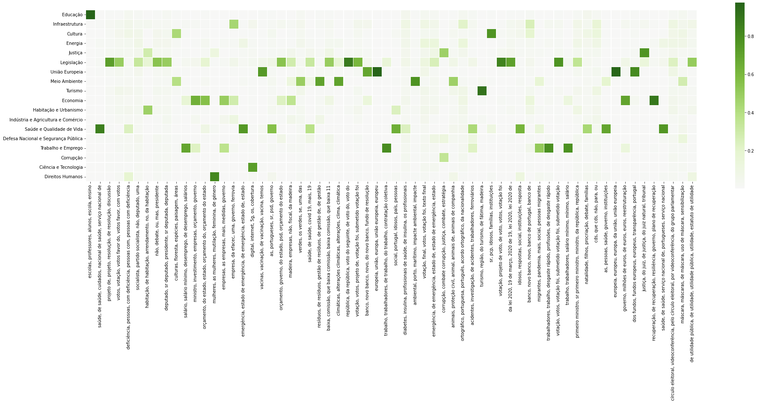
Zero-Shot no Democracia Aumentada
Notes:
A visualização está complicada, vou mostrar já um exemplo melhor, mas aqui usamos o Zero-Shot justamente para classificar cada um dos conjuntos de palavras dentre algumas temáticas de interesse, no caso dividimos aproximadamente por ministério português

Slide 17
Zero-Shot no Democracia Aumentada
Notes:
Aqui um pouco mais em zoom, conseguimos ver como alguns tópicos se comportam, o primeiro sobre “Escolas”,”Professores” está inteiramente em educação. Alguns tópicos se apresentam de forma mais caótica tendo pouca relevância ou aparecendo em múltiplas classes, esses tópicos geralmente não são tão representativos.

Slide 18
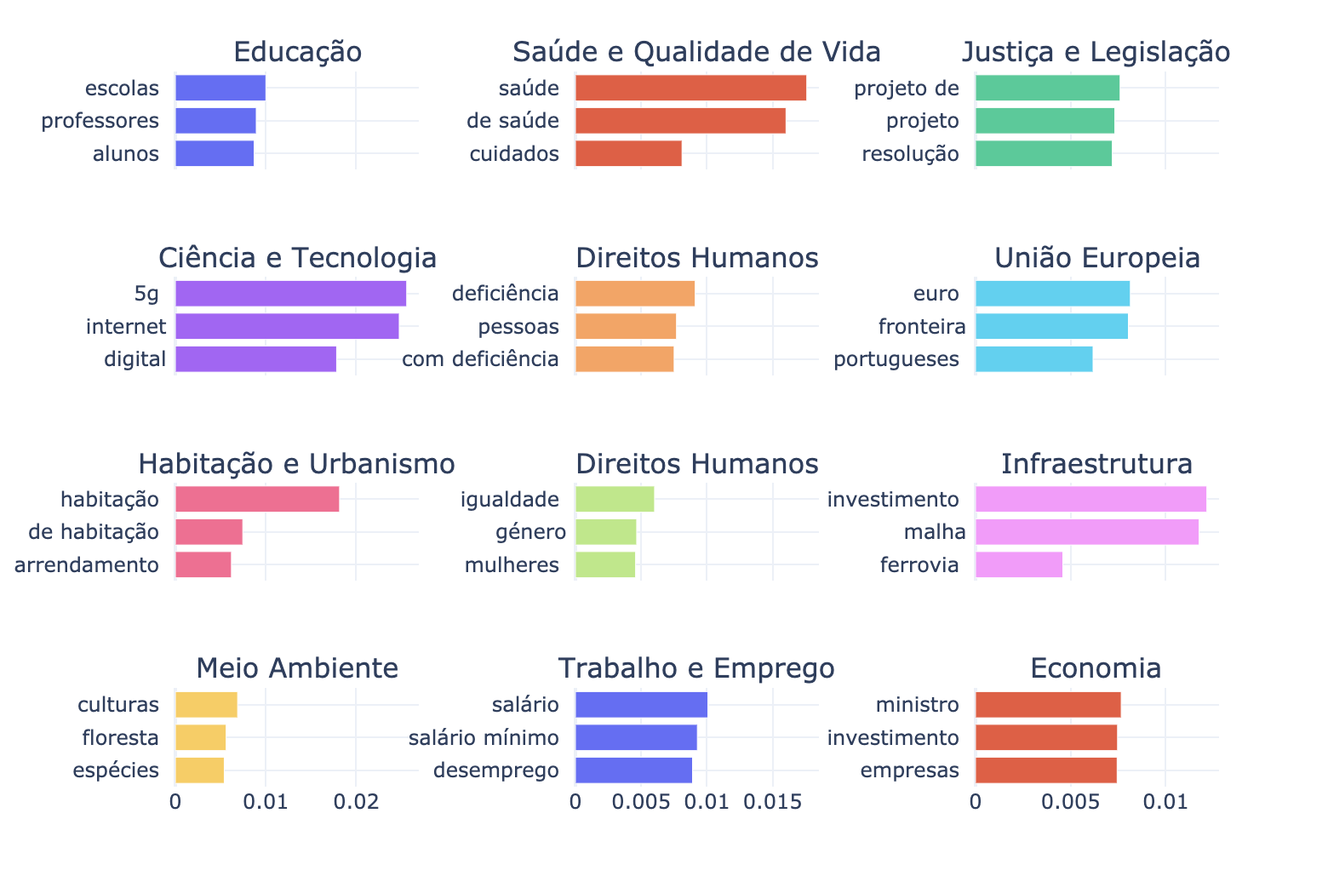
Zero-Shot no Democracia Aumentada
Notes:
Para finalizar um exemplo atribuindo o cada conjunto de palavras a um dos temas, vemos que está bem condizente para a maioria dos casos.

Slide 19
Dúvidas?

